Slide 1
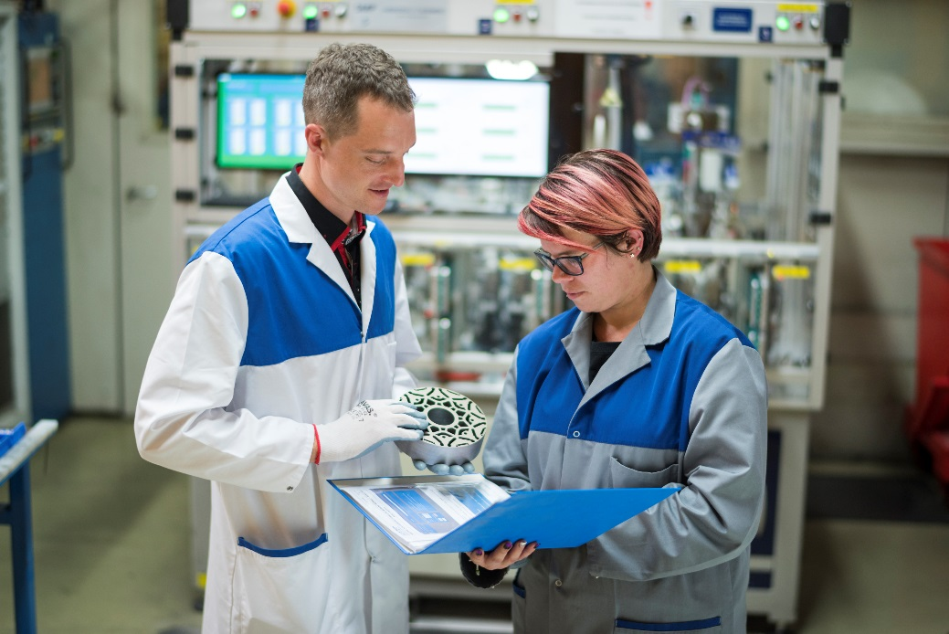
SERFA AMBASADOR VAJENIŠTVA
HIDRIA
Hidria je ena vodilnih globalnih korporacij na področju avtomobilskih in industrijskih tehnologij. Razvijajo in proizvajajo inovativne rešitve za zdravo, prijetno in varno okolje. Njihova družina šteje več kot 2000 zvestih in predanih sodelavcev, ki v Hidriinih družbah v Sloveniji, Nemčiji, na Kitajskem in na Madžarskem s svojo inovativnostjo in izkušnjami gradijo boljši svet.
Dijakom in študentom omogočajo vajeništvo ter praktično usposabljanje z delom na lokacijah družb Hidria AET v Tolminu in Hidria Rotomatika v Spodnji Idriji, Kopru, Kranju in Jesenicah ter Hidria TC v Kopru.
Imamo Vizijo. Poznamo Pot.
Vas zanima usposabljanje v Hidrii? Pišite na spodaj naveden kontakt in se dogovorite za sodelovanje.
zaposlitev@hidria.com
www.hidria.com
Obiščite SERFA spletno stran www.serfa-project.eu
Izvedba tega projekta je sofinancirana s strani Evropske komisije. Vsebina publikacije (komunikacije) je izključno odgovornost avtorja in v nobenem primeru ne predstavlja stališč Evropske komisije.

Slide 2
Kako se lotevate približevanja podjetja mladim?
„Vse, ki se odločijo za sodelovanje z nami, obravnavamo kot redno zaposlene sodelavce: informirani so o dogajanju v podjetju, poskrbljeno je za redne odmore, toplo prehrano, delovno opremo, nudimo jim interna usposabljanja in vse aktivnosti, ki jih organiziramo za redno zaposlene sodelavce.“
Kako mlade uvajate v proces dela?
„Trudimo se izbrati mentorja, ki obvlada svoje delo, je empatičen in zgled ostalim ter se zaveda morebitnih tveganj, povezanih z delom. Mlade korak za korakom usposabljamo za delo, pri čemer postopoma napredujejo od enostavnejših do kompleksnejših delovnih nalog in izzivov. Spodbujamo jih, da razmišljajo o drugih možnih pristopih do dela, da so kreativni, da sprašujejo, sodelujejo v timu, se učijo iz napak in pri izvajanju dela opazujejo tiste, ki so najboljši.“
INTERVJU Z AMBASADORJEM
Zakaj vajeništvo?
„Vajeništvo je za nas relativno nova oblika uvajanja mladih v delo, ki je bila v preteklosti že stalna praksa v slovenskem prostoru, a je žal zamrla in s tem uničila veliko poklicev. Omogoča nam, da v času usposabljanja tako delodajalec kot vajenec ocenita, ali sta dolgoročno zmožna medsebojno sodelovati.“
V čem vidite glavne prednosti vajeništva?
„Prednost vajeništva vidimo predvsem v obsegu usposabljanja; pri ostalih 'klasičnih' šolskih programih je prakse namreč veliko premalo. Menimo, da je takšen način učenja zelo učinkovit, saj posamezniku nudi daljše pridobivanje izkušenj v realnem delovnem okolju ter soočanje in samostojno spopadanje z vsakodnevnimi izzivi.“
Kako praktično usposabljanje mladih prispeva k uspešnosti vašega podjetja?
„Od nekdaj je veljalo, da so zaposleni najboljša blagovna znamka delodajalca. Le-ti lahko naredijo podjetje privlačno ali neprivlačno, saj se privlačnost kreira skozi govorice, ki oblikujejo »javno mnenje« o podjetju. Mladi so najbolj zanesljiv prenašalec realnih opažanj, ki jih danes širijo tudi skozi nešteta socialna omrežja.“
KDO SO AMBASADORJI VAJENIŠTVA?
Ambasadorji vajeništva so mentorji mladim na praktičnem usposabljanju v podjetjih, ki svoje pozitivne izkušnje pri delu z mladimi prostovoljno delijo z drugimi podjetji in mladimi,
ki jih to področje zanima.
Mreža ambasadorjev vajeništva nastaja v okviru Erasmus+ projekta SERFA, kjer razvijamo storitve in podporna orodja, ki bodo pomagale odpraviti ovire pri praktičnem usposabljanju in podpreti predvsem mikro, mala in srednja podjetja pri praktičnem usposabljanju mladih.
Se želite priključiti naši mreži? Kliknite tukaj

